Slide 1
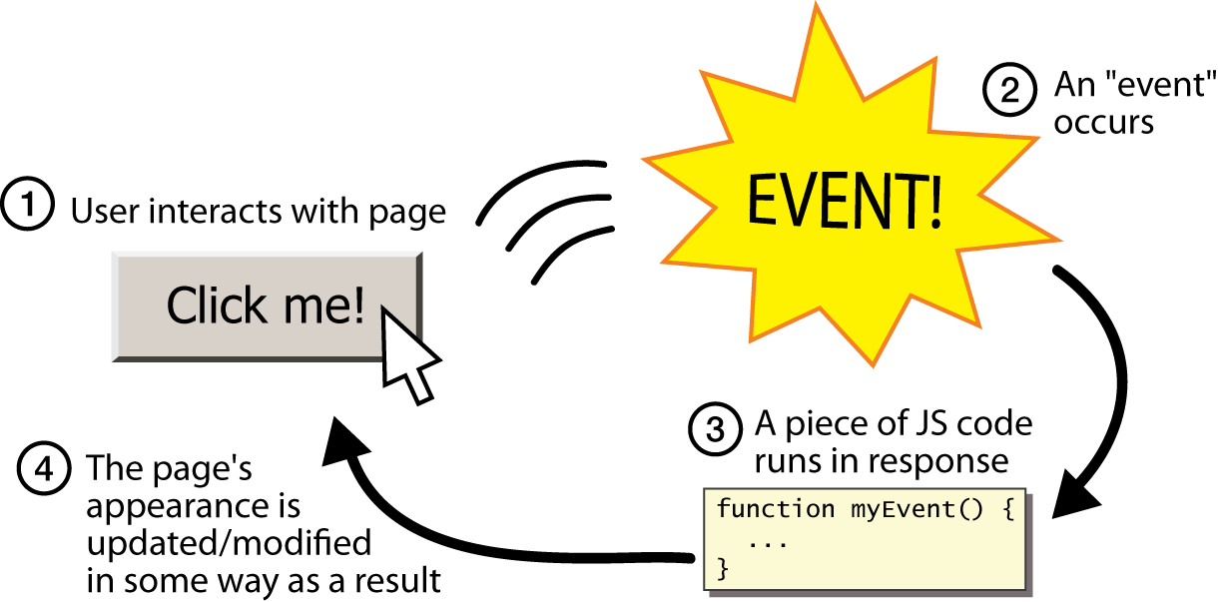
Eventos
Los eventos son “cosas” que ocurren en los objetos Html.
En Javascript podemos asociar funciones a dichos eventos.

Slide 2
Eventos mas comunes
Event | Description
onchange | An HTML element has been changed
onclick | The user clicks an HTML element
onmouseover | The user moves the mouse over an HTML element
onmouseout | The user moves the mouse away from an HTML element
onkeydown | The user pushes a keyboard key
onload | The browser has finished loading the page
Notes:
DEMO: C:\Users\usrsis0146\Desktop\CoderHouse\Cursos\Programacion WebOriginal\ejemplosClase6y7\Demos\Eventos.html
Completar con Ver ejemplos: https://www.w3schools.com/js/js_events.asp

Slide 3
Objeto Event
Propiedad/Método | Devuelve | Descripción
altKey | Boolean | Devuelve true si se ha pulsado la tecla ALT y false en otro caso
bubbles | Boolean | Indica si el evento pertenece al flujo de eventos de bubbling
cancelable | Boolean | Indica si el evento se puede cancelar
cancelBubble | Boolean | Indica si se ha detenido el flujo de eventos de tipo bubbling
charCode | Número entero | El código unicode del carácter correspondiente a la tecla pulsada
clientX | Número entero | Coordenada X de la posición del ratón respecto del área visible de la ventana
clientY | Número entero | Coordenada Y de la posición del ratón respecto del área visible de la ventana
ctrlKey | Boolean | Devuelve true si se ha pulsado la tecla CTRL y false en otro caso
elDiv.onclick = function() {
var elEvento = arguments[0];
}
Notes:
Lista completa:
https://www.arkaitzgarro.com/javascript/capitulo-15.html

Slide 4
Ejercicios
EJERCICIO 01
A partir de la página web proporcionada, completar el código JavaScript para que:
Cuando se pinche sobre el primer enlace, se oculte su sección relacionada
Cuando se vuelva a pinchar sobre el mismo enlace, se muestre otra vez esa sección de contenidos
Completar el resto de enlaces de la página para que su comportamiento sea idéntico al del primer enlace
Cuando una sección se oculte, debe cambiar el mensaje del enlace asociado
Notes:
Entregar html
J:\OneDriveRomer_C\OneDrive\CoderHouse\Programaciòn Web 3645\Clase 8 y 9\01EjercicioEventos.html

Slide 5
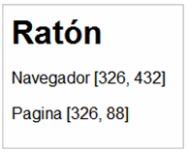
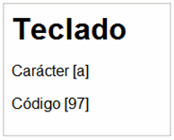
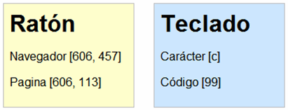
Ejercicio Eventos
Completar el código JavaScript proporcionado para que:
Al mover el ratón en cualquier punto de la ventana del navegador, se muestre la posición del puntero respecto del navegador y respecto de la página:
Para mostrar los mensajes, utilizar la función muestraInformacion() deduciendo su funcionamiento a partir de su código fuente. Al pulsar cualquier tecla, el mensaje mostrado debe cambiar para indicar el nuevo evento y su información asociada:
Añadir la siguiente característica al script: cuando se pulsa un botón del ratón, el color de fondo del cuadro de mensaje debe ser amarillo (#FFFFCC) y cuando se pulsa una tecla, el color de fondo debe ser azul (#CCE6FF). Al volver a mover el ratón, el color de fondo vuelve a ser blanco.
Notes:
Entregar:
J:\OneDriveRomer_C\OneDrive\CoderHouse\Programaciòn Web 3645\Clase 8 y 9\02EjercicioEventos.html

Slide 6
Ejercicio
Mejorar el ejemplo anterior indicando en todo momento al usuario el número de caracteres que aún puede escribir. Además, se debe permitir pulsar las teclas Backspace, Supr. y las flechas horizontales cuando se haya llegado al máximo número de caracteres.
Notes:
Entregar
J:\OneDriveRomer_C\OneDrive\CoderHouse\Programaciòn Web 3645\Clase 8 y 9\03EjercicioEventos.html

Slide 7
Ejercicio Eventos
Construir un validador para un formulario de registro que, dado el HTML que se proporciona, valide cada uno de los campos cuando el usuario ha terminado de introducir datos en cada uno de ellos, es decir, al perder el foco. Si el campo no cumple las restricciones, se mostrará una alerta al usuario, pero se le permitirá seguir introduciendo datos en el resto de campos.
En el momento en el que el usuario envíe el formulario (evento submit), se validarán todos los campos y el formulario no se enviará si alguno de los campos no es válido. Las restricciones a cumplir son las siguientes:
El nombre, email y comentarios son campos obligatorios.
El campo email debe ser una dirección de email válida.
El texto introducido en el campo de comentarios no debe exceder los 50 caracteres.
El password debe tener una longitud mínima de 6 caracteres, y contener al menos una letra minúscula, una letra mayúscula y un dígito.
Notes:
Entregar
J:\OneDriveRomer_C\OneDrive\CoderHouse\Programaciòn Web 3645\Clase 8 y 9\04EjercicioEventos.html
Referencias:
https://www.arkaitzgarro.com/javascript/capitulo-18.html#ej17

Slide 8
Ejercicio Eventos
Ver ejercicio 01 Eventos
Notes:
Entregar html:
J:\OneDriveRomer_C\OneDrive\CoderHouse\Programaciòn Web 3645\Clase 8 y 9\Ejercicio-EventosCompleto.html

Slide 9
Ejercicio
A nuestro proyecto de Productos Financieros Agreguemos un visualizador de cliente. Para ello:
Creamos dinámicamente dos botones en el header: «Anterior» y «Siguiente»
Cargar y crear clientes en el evento Onload de la Pagina
Crear funciones «AnteriorCliente» «SiguienteCliente». Cada una debe seleccionar el siguiente cliente en el vector Clientes.
Asociar eventos a los botones por código.
Notes:
Demo: hacer en clase..

Slide 10


Slide 11
Jquery
¿Qué es JQuery?
¿Para que sirve?
Ventajas
Notes:
https://jquery.com/
Para que sirve:
http://api.jquery.com/animate/
http://api.jquery.com/fadeIn/
http://api.jquery.com/keydown/
http://api.jquery.com/empty/

Slide 12
JQuery
Descargar el archivo jquery.js
https://jquery.com/download/
Jquery-x.x.x.js or jquery-x.x.x.min.js
Using jQuery with a CDN
Referenciarlo en el html
Notes:
DEMO: C:\Users\usrsis0146\Desktop\CoderHouse\Cursos\Programacion WebOriginal\ejemplosClase11y12\JqueryPrimerosPasos.html
Demostrar el uso de jquery con y sin cdn.
Demostrar el text() y html() con el ejemplo:
C:\Users\usrsis0146\Desktop\CoderHouse\Cursos\Programacion WebOriginal\ejemplosClase11y12\Demos\val-text-html.html

Slide 13




Complementos de JQuery
Notes:
Demos User Interface: http://jqueryui.com/demos/
Demos Mobile: http://demos.jquerymobile.com/1.4.5/

Slide 14
Ejercicio
Tomar del contenido de la plataforma.

Slide 15
Ejercicio 01
A nuestro proyecto de producto financiero agreguemos la librería jquery versión 3.2.1 y realicemos los siguientes cambios:
Descargar el js de JQuery ver 3.2.1
Asociar el js al html.
Notes:
Ejercicio BASE: C:\Users\usrsis0146\Desktop\CoderHouse\Cursos\Programacion WebOriginal\ejemplosClase11y12\EjercicioProductoFinancieroBaseClase 11y12

